Slide 1

Погода от Терминатора
Сайт прогноза и статистики погоды
Преподаватель: Тарасов В.С.
Руководитель: Зенин К.В.
Подготовили: Дракин А.М.,
Покушалова Т.С, Величко И.С

Slide 2
Цели создания сайта
Применение нейронной сети
Рекомендация одежды по прогнозу погоды
Размещение рекламы

Slide 3
Решаемые задачи
Статистика погоды
Прогноз погоды
«Аномальная» погода
Рекомендация одежды

Slide 4
Особенности сайта
Архитектура: MVC
Серверная часть: язык Python и фреймворк Django
База данных: PostgreSQL
Клиентская часть: язык JavaScript и библиотека React
Основной язык: русский язык

Slide 5
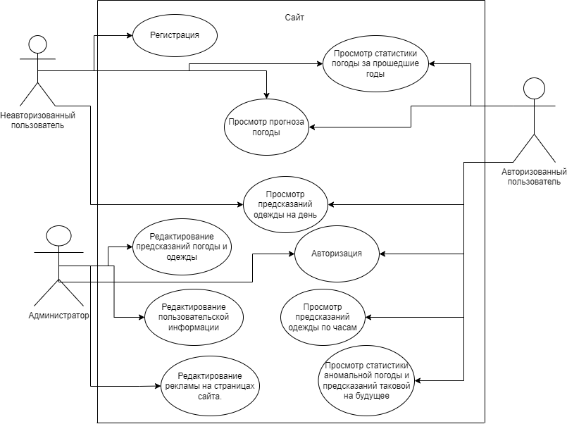
Use case диаграмма

Slide 6
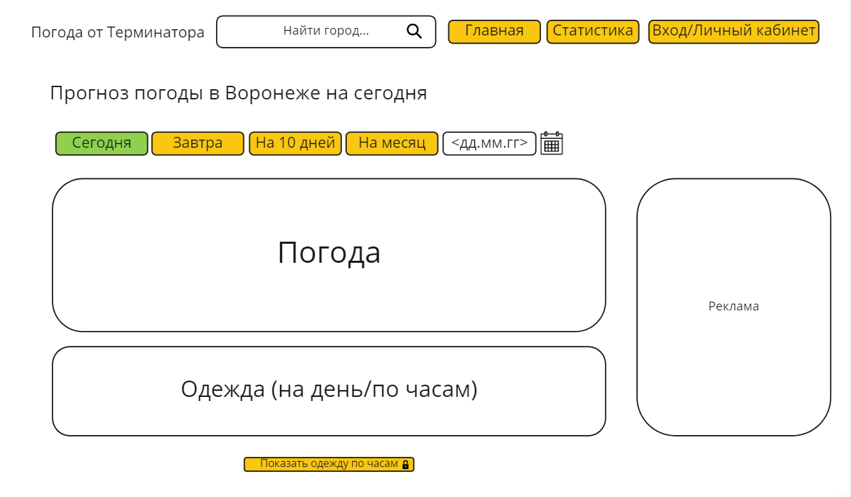
Макет главной страницы сайта

Slide 7
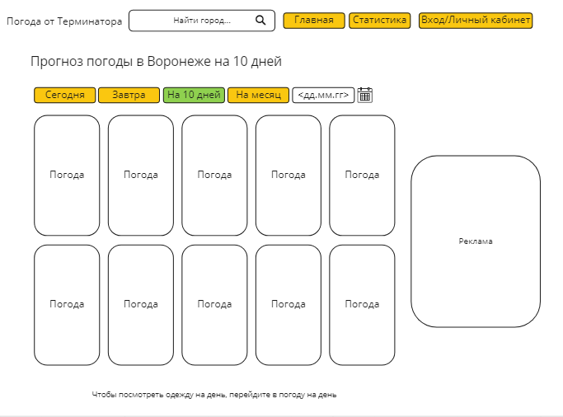
Макет страницы «Прогноз на 10 дней»

Slide 8
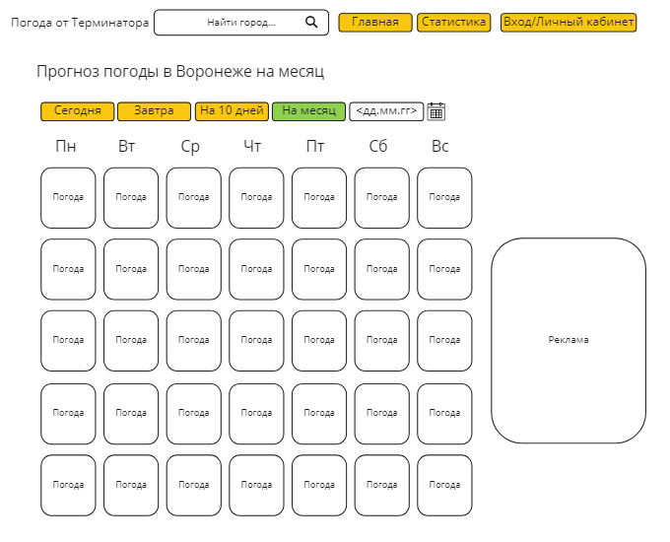
Макет страницы «Прогноз на месяц»

Slide 9
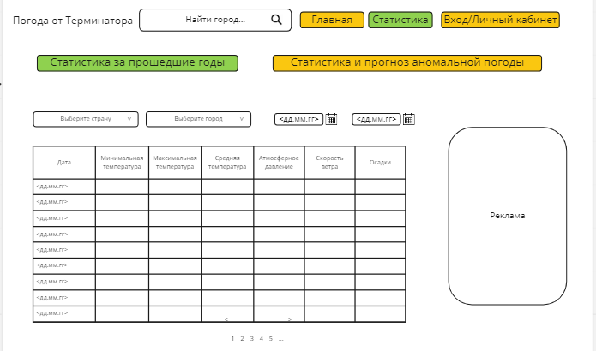
Макет страницы «Статистика за прошедшие годы»

Slide 10
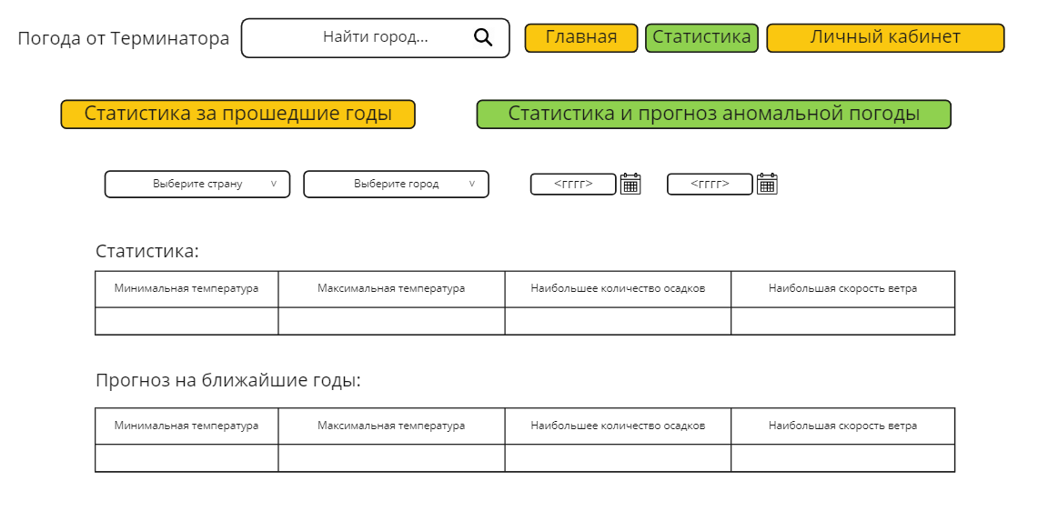
Макет страницы «Статистика и прогноз аномальной погоды»

Slide 11
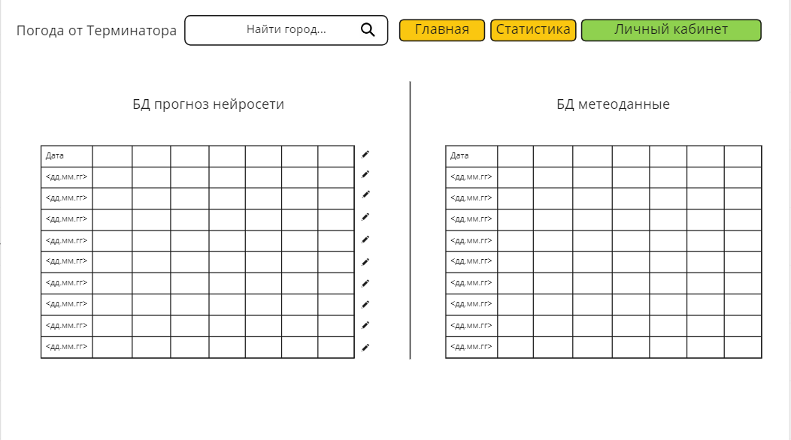
Макет страницы админа «Редактирование прогноза»

Slide 12
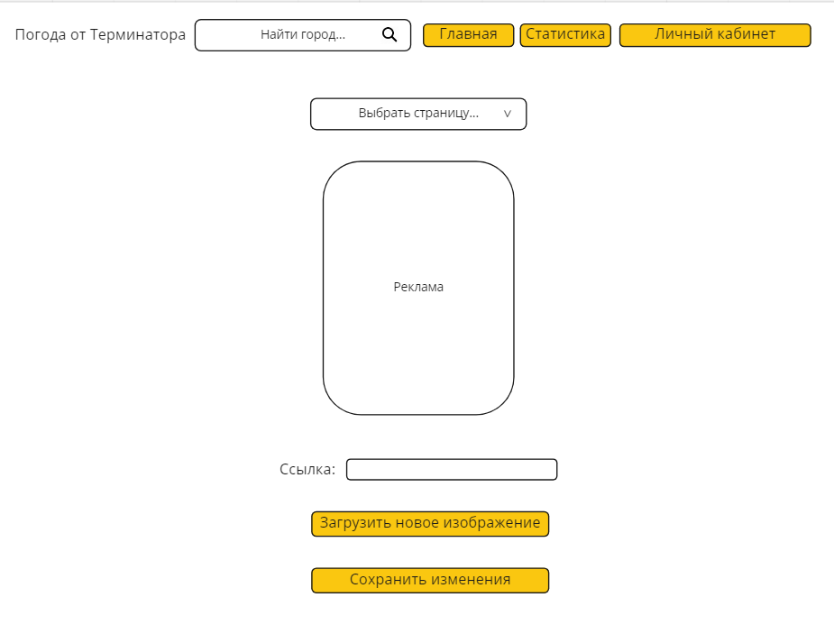
Макет страницы админа «Редактирование рекламы»

Slide 13
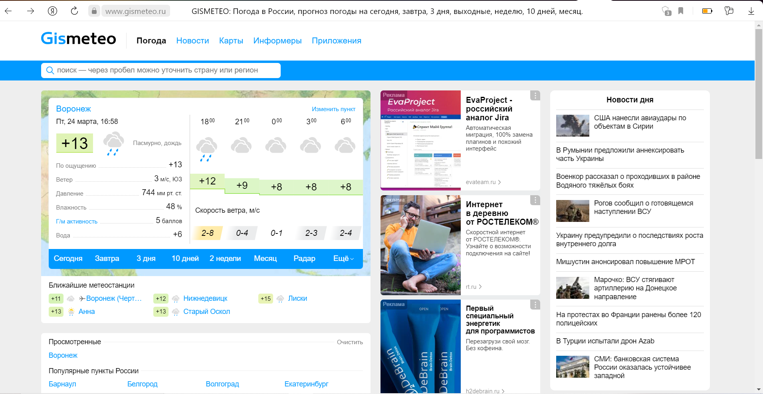
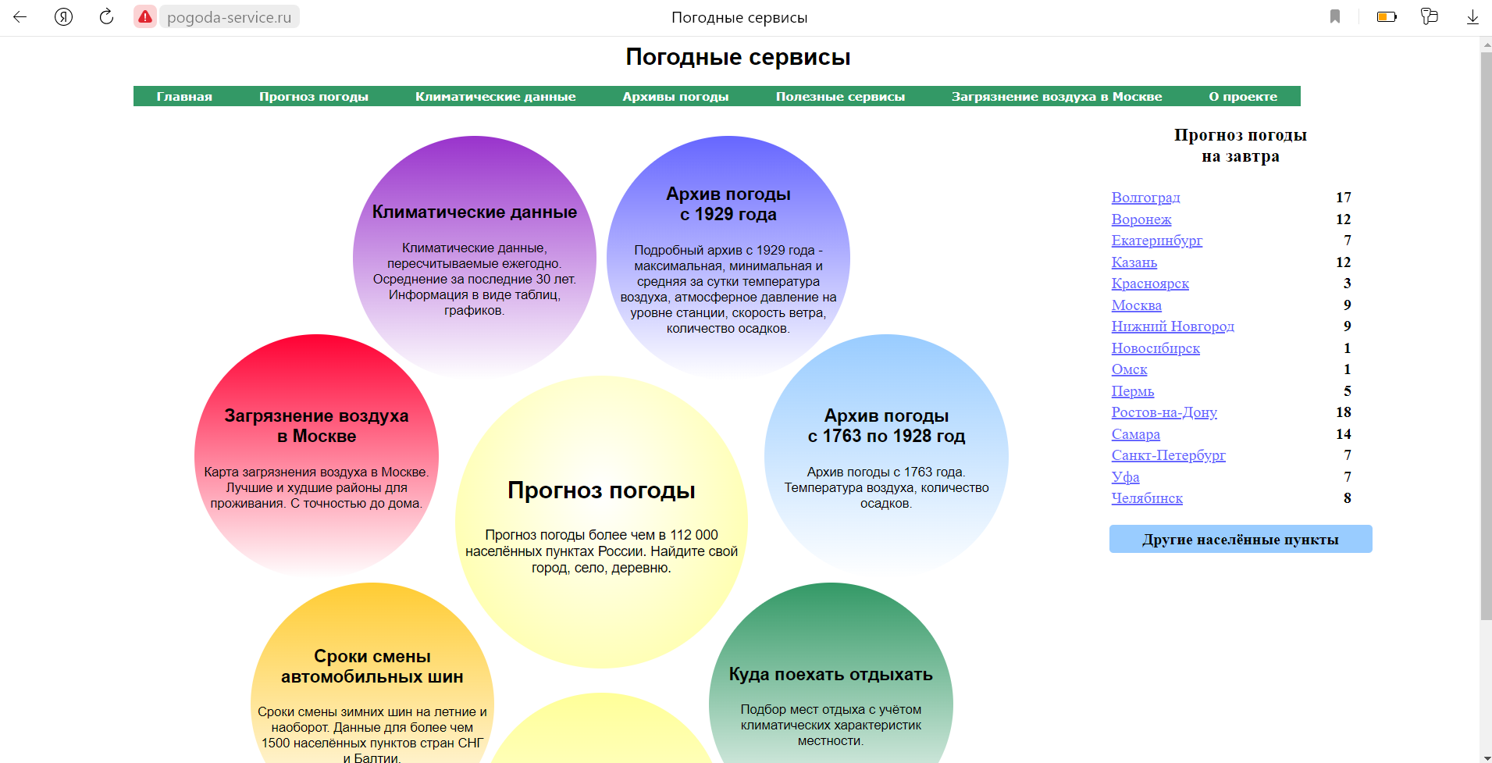
Обзор аналогов
Gismeteo
Погодные сервисы

Slide 14
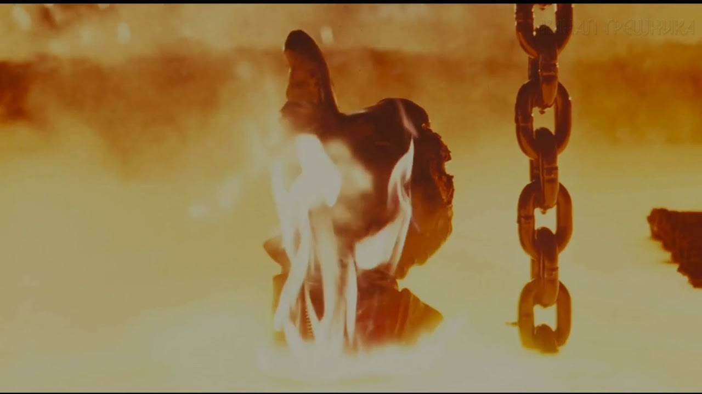
Спасибо за внимание!

